Slide 1


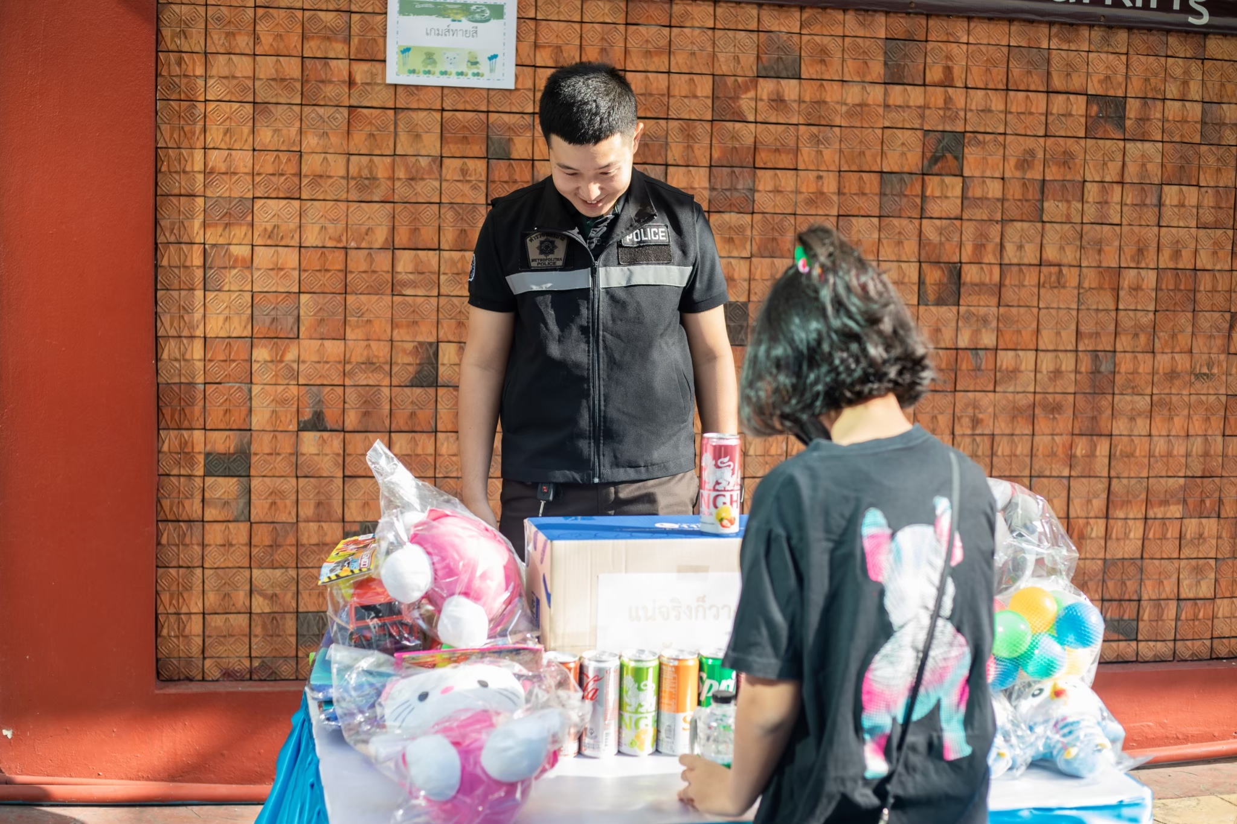
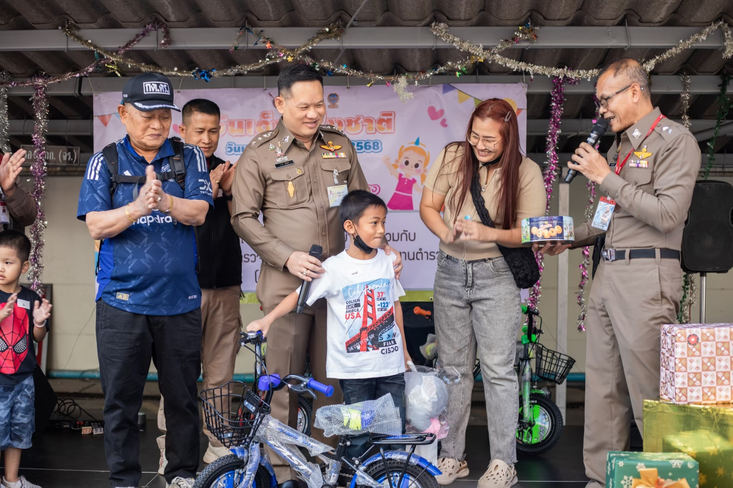
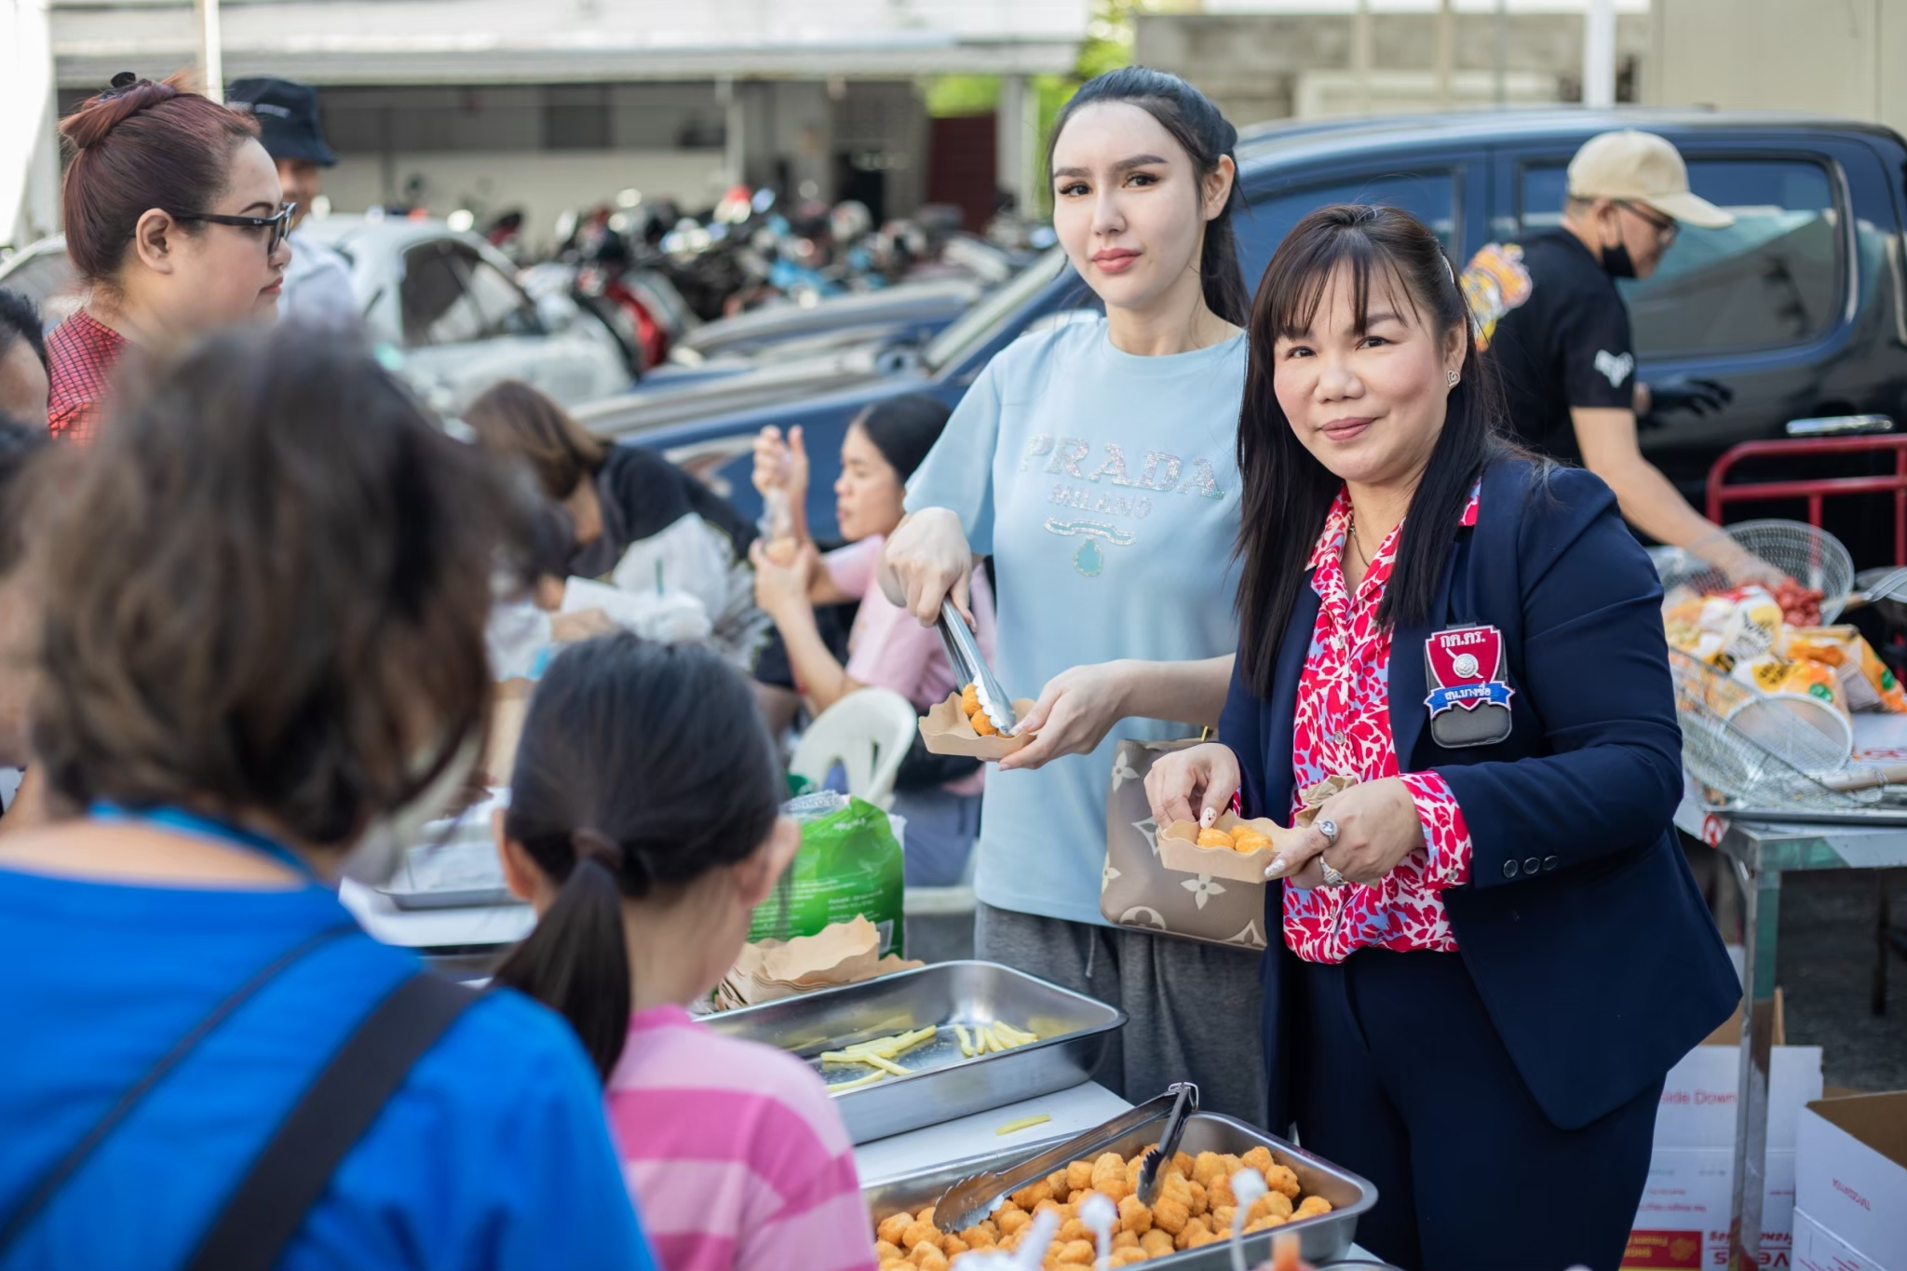
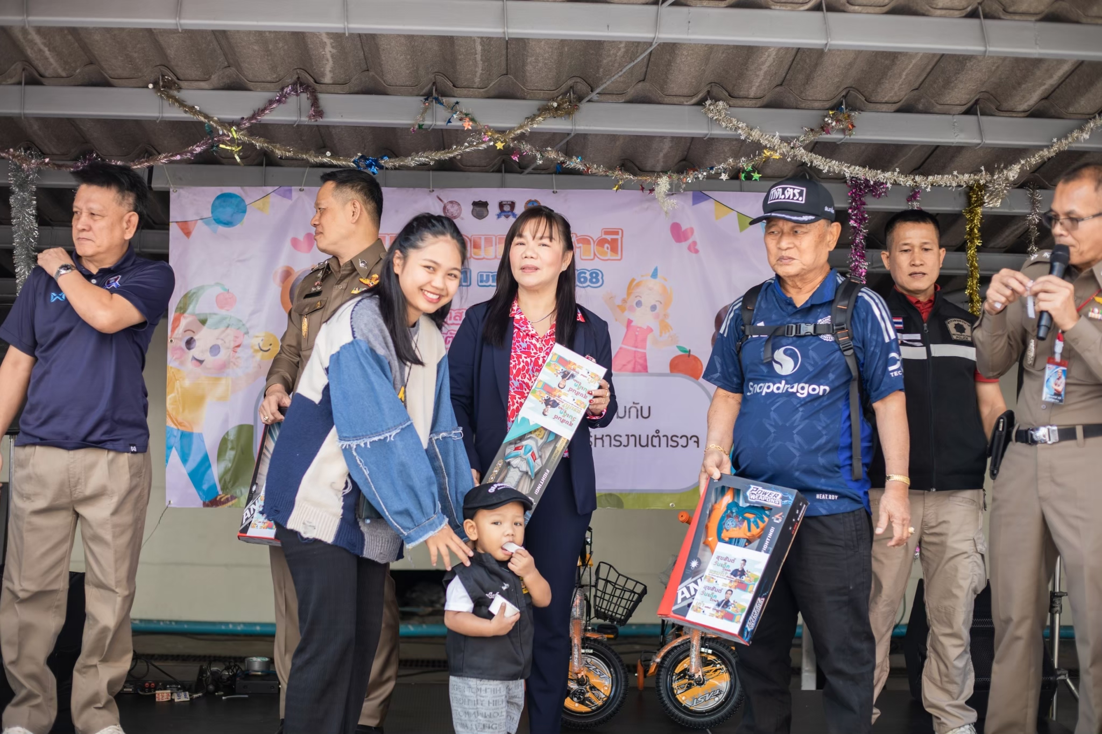
เดือน มกราคม 2568
วันที่ 11 มกราคม 2568 เวลา 08.00 น. ฝ่ายอำนวยการร่วมกันจัดกิจกรรม
งานวันเด็กแห่งชาติ 2568 โดยภายในกิจกรรมเปิดให้เด็กนักเรียนในพื้นที่และเด็กนักเรียนที่เป็นบุตรและธิดาของข้าราชการตำรวจสน.บางซื่อเข้าร่วมกิจกรรม โดยมีการเล่นเกมส์เพื่อได้รับของรางวัล และมีการแจกอาหาร ไอศกรีม และน้ำ
สถานีตำรวจนครบาลบางซื่อ

